Slide 1

咬人的缝隙

Slide 2
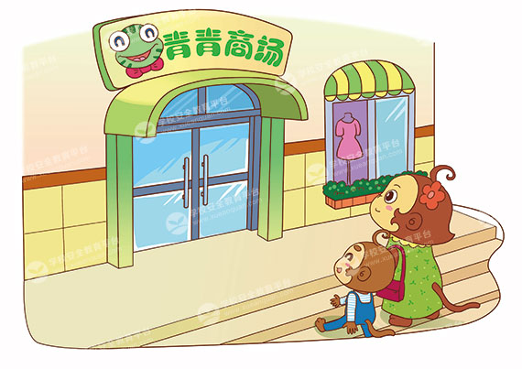
皮皮猴和妈妈一起去青青商场玩。

Slide 3
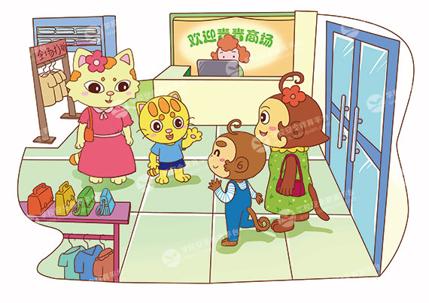
在商场里，皮皮猴和妈妈遇到了大眼猫和它的妈妈。

Slide 4
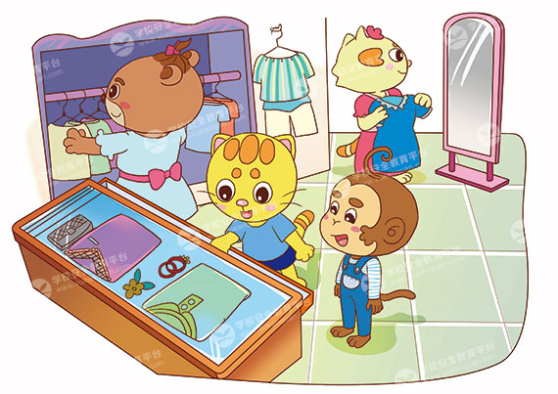
这里的衣服可真多、真好看呀！大眼猫想拿柜台里的一件衣服出来试试。

Slide 5
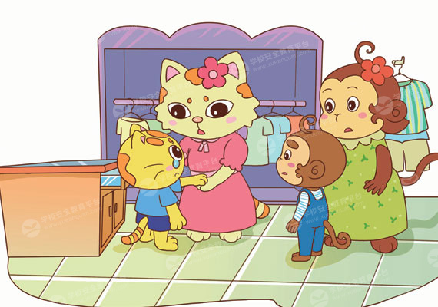
一个不小心，大眼猫的手被夹住了。妈妈听到喊声，赶紧过来看看大眼猫的手，还好没什么事。

Slide 6
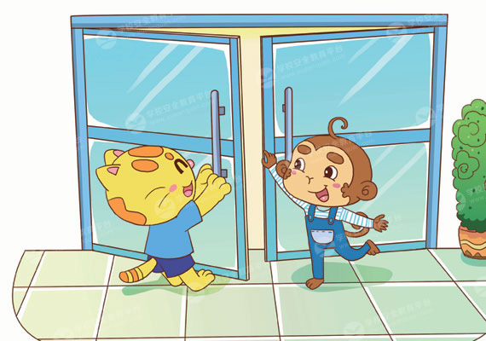
过了一会儿，它们又溜到商场的弹簧门旁玩起来。

Slide 7
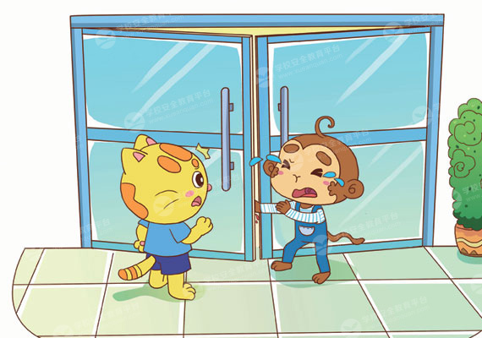
哎呀，皮皮猴的手被弹簧门夹住了！

Slide 8
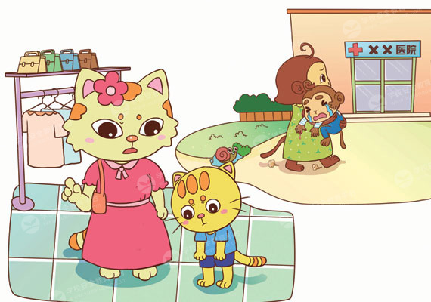
妈妈带着受伤流血的皮皮猴去了医院。

Slide 9
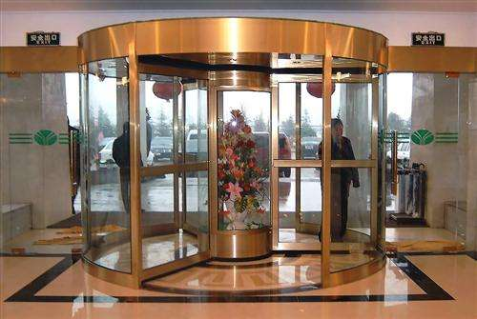
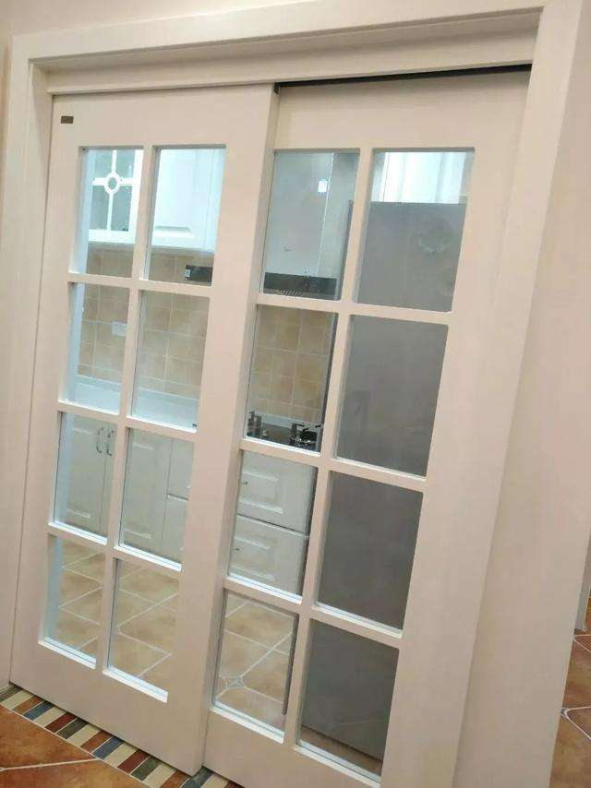
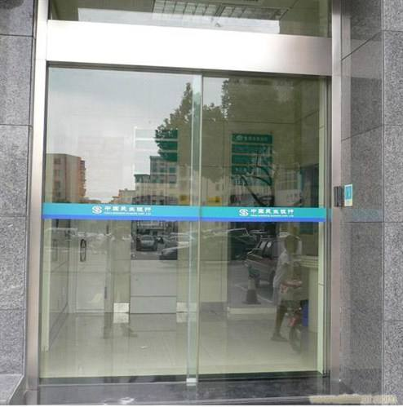
旋转门
感应门
推拉门

Slide 10
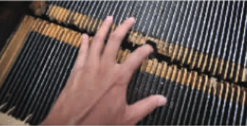
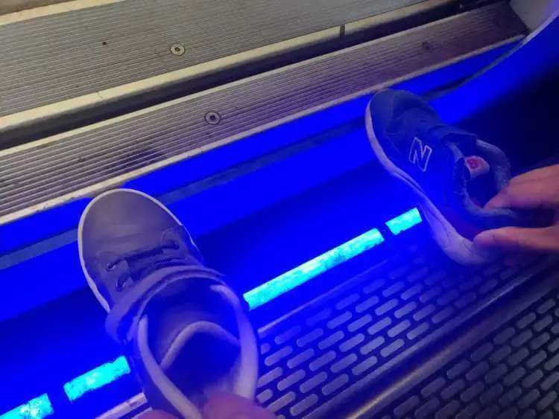
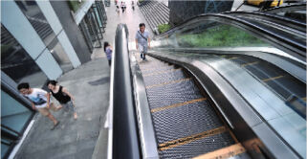
扶梯
地铁站

Slide 11
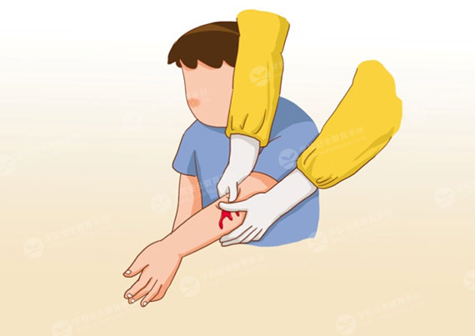
把手伸入自动感应门的门缝，我们很可能会受伤。

Slide 12
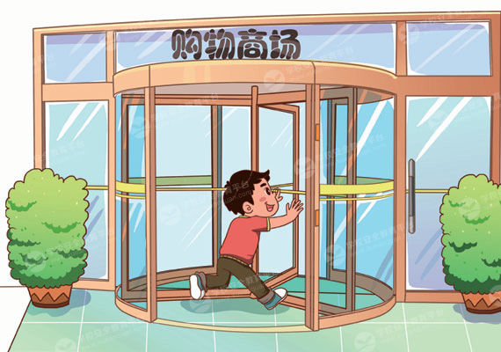
×
在旋转门里玩

Slide 13
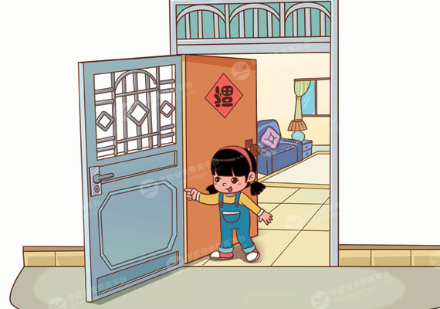
×
把手指伸进门缝

Slide 14
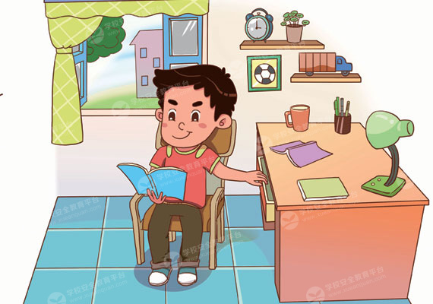
×
把手指伸进书桌抽屉的缝隙里

Slide 15

小心被门“咬”了手
门板门框是朋友，
关系紧密口对口。
小手不要放里面，
小心被“门”咬了手。

